Slide 1


Slide 2
O QUE O SENHOR PROMETEU PARA DEPOIS DOS MIL ANOS?
Apocalipse 21:2
“E eu, João, vi a SANTA CIDADE, a NOVA JERUSALÉM, que descia do céu, enfeitada, vestida como uma esposa para o seu esposo”.

Slide 3
E O LADRÃO NA CRUZ?
O QUE O SENHOR PROMETEU PARA DEPOIS DOS MIL ANOS?
Lucas 23:41
Apocalipse 21:2
“Em verdade te digo que
hoje estarás comigo no
paraíso”
“E eu, João, vi a SANTA CIDADE, a NOVA JERUSALÉM, que descia do céu, enfeitada, vestida como uma esposa para o seu esposo”.

Slide 4
E O LADRÃO NA CRUZ?
O QUE O SENHOR PROMETEU PARA DEPOIS DOS MIL ANOS?
Lucas 23:41
Apocalipse 21:2
“Na verdade te digo que
hoje estarás comigo no
paraíso”
“E eu, João, vi a SANTA CIDADE, a NOVA JERUSALÉM, que descia do céu, enfeitada, vestida como uma esposa para o seu esposo”.

Slide 5
E O LADRÃO NA CRUZ?
O QUE O SENHOR PROMETEU PARA DEPOIS DOS MIL ANOS?
Lucas 23:41
Apocalipse 21:2
“Na verdade te digo:
hoje estarás comigo no
paraíso”
“Na verdade te digo
hoje: Estarás comigo
no paraíso”
“E eu, João, vi a SANTA CIDADE, a NOVA JERUSALÉM, que descia do céu, enfeitada, vestida como uma esposa para o seu esposo”.

Slide 6
E O LADRÃO NA CRUZ?
O QUE O SENHOR PROMETEU PARA DEPOIS DOS MIL ANOS?
João 20:17
Apocalipse 21:2
“Não me detenhas; porque
ainda não subi para o Pai,
mas vai ter com os meus
irmãos e dize-lhes: Subo
para meu Pai e vosso Pai,
para meu Deus e vosso Deus”
“E eu, João, vi a SANTA CIDADE, a NOVA JERUSALÉM, que descia do céu, enfeitada, vestida como uma esposa para o seu esposo”.

Slide 7
O QUE O SENHOR PROMETEU PARA DEPOIS DOS MIL ANOS?
Apocalipse 21:2
“E eu, João, vi a SANTA CIDADE, a NOVA JERUSALÉM, que descia do céu, enfeitada, vestida como uma esposa para o seu esposo”.

Slide 8
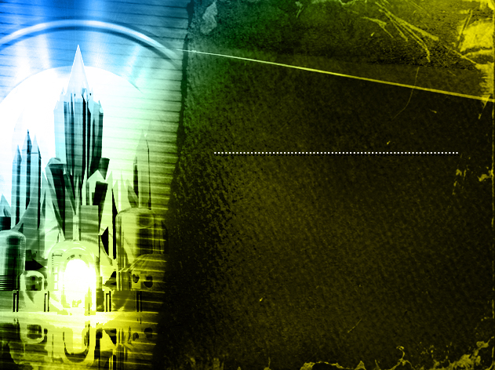
O QUE O SENHOR PROMETEU PARA DEPOIS DOS MIL ANOS?
Apocalipse 21:2
“E eu, João, vi a SANTA CIDADE, a NOVA JERUSALÉM, que descia do céu, enfeitada, vestida como uma esposa para o seu esposo”.

Slide 9
COMO SERÁ A CIDADE?
Apocalipse 21:16 NBLH
“A cidade era QUADRADA, pois o seu comprimento era igual à sua largura. O anjo mediu a cidade, e ela media 2.200 quilômetros...”

Slide 10
COMO SERÁ A NOVA JERUSALÉM?
Apocalipse 21:21
“AS DOZE PORTAS SÃO DOZE PÉROLAS. E cada uma dessas portas era feita de uma só pérola. A RUA PRINCIPAL ERA DE OURO PURO, claro como vidro.”

Slide 11
COMO SERÁ A NOVA JERUSALÉM?
Apocalipse 21
IMAGINE ESTA CIDADE...
Toda de Ouro
Ruas Asfaltadas com Ouro
Muro de Jaspe
12 Portas de Pérola
12 Colunas de Pedras Preciosas (Safira, Esmeralda, Topázio, Ametista...)

Slide 12
COMO SERÁ A NOVA JERUSALÉM?
Apocalipse 22: 1 e 2
“Então, me mostrou o RIO DA ÁGUA DA VIDA, brilhante como cristal, que sai do trono de Deus e do Cordeiro.”

Slide 13
COMO SERÁ A NOVA JERUSALÉM?
Apocalipse 22: 1 e 2
“No meio da sua praça, de uma e outra margem do rio, está a ÁRVORE DA VIDA, que produz doze frutos, dando o seu fruto de mês em mês, e as folhas da árvore são para a saúde dos povos.”

Slide 14
QUEM VAI MORAR NA NOVA TERRA CONOSCO?
Apocalipse 21:3
“Ouvi uma voz forte que vinha do trono, que dizia: — Agora a morada de Deus está entre os seres humanos! Deus vai morar com eles, e eles serão o SEU POVO. O PRÓPRIO DEUS ESTARÁ COM ELES E SERÁ O SEU DEUS.”

Slide 15
O QUE NÃO HAVERÁ NA NOVA TERRA?

Slide 16
O QUE NÃO HAVERÁ NA NOVA TERRA?
Apocalipse 21:4
“E DEUS, enxugará dos seus olhos toda a LÁGRIMA, E A MORTE JÁ NÃO EXISTIRÁ, JÁ NÃO HAVERÁ MAIS PRANTO OU DOR, porque as primeiras coisas passaram”

Slide 17
O QUE NÃO HAVERÁ NA NOVA TERRA?
Isaías 35: 5, 6, 9 e 10
“ Então, se abrirão os olhos dos CEGOS, e se desimpedirão os ouvidos dos SURDOS; os COXOS saltarão como cervos, e a língua dos MUDOS cantará; pois águas arrebentarão no deserto, e ribeiros, no ermo...

Slide 18
O QUE NÃO HAVERÁ NA NOVA TERRA?
Isaías 35: 5, 6, 9 e 10
“Os resgatados do SENHOR voltarão e virão a Sião com cânticos de júbilo; alegria eterna coroará a sua cabeça; gozo e alegria alcançarão, E DELES FUGIRÁ A TRISTEZA E O GEMIDO.”

Slide 19
QUAIS SERÃO AS ATIVIDADES DOS SALVOS NA NOVA TERRA?

Slide 20
QUAIS SERÃO AS ATIVIDADES DOS SALVOS NA NOVA TERRA?
ISAÍAS 65:21 e 22
“Eles EDIFICARÃO CASAS e nelas habitarão; PLANTARÃO VINHAS e comerão o seu fruto. Não edificarão para que outros habitem; não plantarão para que outros comam;...

Slide 21
QUAIS SERÃO AS ATIVIDADES DOS SALVOS NA NOVA TERRA?
ISAÍAS 65:21 e 22
“porque a longevidade do meu povo será como a da árvore, e os meus eleitos DESFRUTARÃO DE TODO AS OBRAS DAS SUAS PRÓPRIAS MÃOS.”

Slide 22
QUAIS SERÃO AS ATIVIDADES DOS SALVOS NA NOVA TERRA?
ISAÍAS 65:21,22
Serão desvendados todos os mistérios.
Todos os segredos nos serão revelados.
Veremos o Criador recriar a Terra (estará sem forma e vazia)

Slide 23
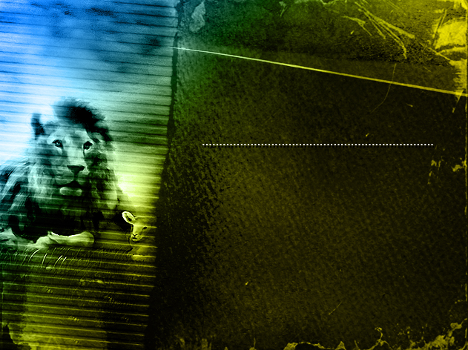
COMO SERÃO OS ANIMAIS NA NOVA TERRA?

Slide 24
COMO SERÃO OS ANIMAIS NA NOVA TERRA?
ISAÍAS 65:25
“O LOBO E O CORDEIRO PASTARÃO JUNTOS, e o LEÃO COMERÁ PALHA COMO O BOI; pó será a comida da serpente. Não se fará mal nem dano algum em todo o meu santo monte, diz o SENHOR.”

Slide 25
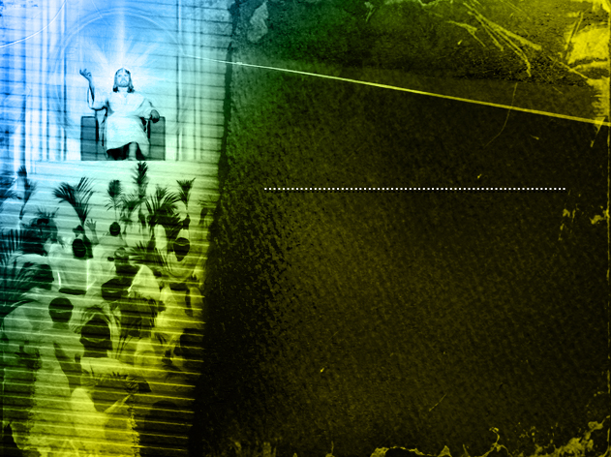
QUÃO FREQÜENTEMENTE OS SALVOS ADORARÃO A DEUS NA NOVA TERRA?

Slide 26
QUÃO FREQÜENTEMENTE OS SALVOS ADORARÃO A DEUS NA NOVA TERRA?
ISAÍAS 66:22 e 23
“Por que com os novos céus e a
Nova Terra que hei de fazer, estarão perante mim diz o SENHOR. E será que de um SÁBADO a OUTRO,... virá toda a carne a adorar perante Mim, diz o SENHOR.”

Slide 27
PARA QUEM JESUS PREPAROU ESSA CIDADE?

Slide 28
PARA QUEM JESUS PREPAROU ESSA CIDADE?
1Coríntios 2:9 e 10
“mas, como está escrito: Nem olhos viram, nem ouvidos ouviram, nem jamais penetrou em coração humano O QUE DEUS TEM PREPARADO PARA AQUELES QUE O AMAM...

Slide 29


